Slide 1


Finanças Empresariais:

Slide 2



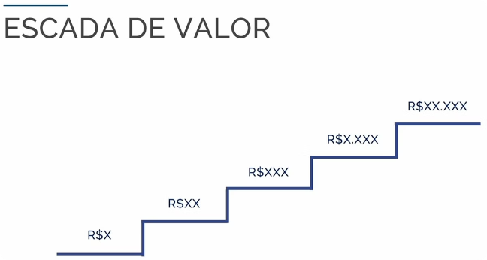


Valor da emporesa.
Objetivo Principal das Finanças Empresariais
Maximização do Valor
Foco em aumentar o valor da empresa para os donos ou para acionistas.
Otimização de Retorno
Busca pelo melhor equilíbrio entre retorno e risco nas decisões financeiras.
Sustentabilidade Financeira
Garantia da saúde financeira da empresa a longo prazo, equilibrando objetivos de curto e longo prazo.

Slide 3
Finanças Empresariais
1
Decições de Investimento
Gestão
de
Risco
2
Decições de Financiamento
3
Gerenciamento de Recursos

Slide 4
Finanças Empresariais: Gerenciando Recursos
Englobam um conjunto de práticas, decisões e estratégias que as empresas adotam para gerenciar seus recursos financeiros, visando maximizar o valor para os acionistas.
Esta área abrange todas as atividades relacionadas ao planejamento, levantamento, investimento e monitoramento dos recursos financeiros de uma empresa, desempenhando um papel crucial na sustentabilidade e crescimento do negócio.

Slide 5
Gestão de Capital:
Decisões de Investimento
1
Avaliação de Projetos
Análise detalhada de oportunidades de investimento, considerando riscos e retornos potenciais.
2
Cálculo de Viabilidade
Utilização de ferramentas como Valor Presente Líquido (VPL) e Taxa Interna de Retorno (TIR) para avaliar a viabilidade financeira.
3
Seleção de Investimentos
Escolha dos projetos ou ativos mais promissores com base nas análises realizadas.

Slide 6
Gestão de Capital:
Decisões de Financiamento (capital próprio é mais caro que capital de terceiro)
Capital Próprio
Capital de Terceiros
Estrutura Ótima
Financiamento através de integralização de capital próprio ou da emissão de ações, utilizando recursos dos acionistas.
Obtenção de recursos por meio de dívidas, como empréstimos bancários ou emissão de títulos.
Busca pelo equilíbrio ideal entre capital próprio e de terceiros para minimizar o custo de capital e maximizar o valor para os acionistas.

Slide 7
Gestão de Capital:
Decisões de Financiamento - Capital de terceiro
Bancos Comerciais
São intermediários financeiros que captam recursos dos agentes superavitários e emprestam (aplicam) os mesmos para os agentes deficitários, criando moeda através do fator multiplicador do crédito (instituição monetária).
contrato
Bancos Comerciais
R$
Agentes
Deficitários
Agentes
Superavitários
R$
título
Demanda recursos
Ofertam recursos

Slide 8
Gestão de Risco Financeiro
Risco pode ser definido como a probabilidade de perda ou ganho numa decisão de investimento.
Grau de incerteza do retorno de um investimento.
Normalmente, o risco tem relação direta com o nível de retorno do investimento: quanto maior o risco, maior o potencial de retorno do investimento.
O que é
Risco
Retorno
Alto
Alto
Baixo
Baixo

Slide 9

Gestão de Risco Financeiro
1
Risco de Mercado
Identificação e mitigação de riscos relacionados às flutuações do mercado financeiro.
3
Risco Operacional
Prevenção e minimização de riscos associados às operações internas da empresa.
2
Risco de Crédito
Avaliação e gerenciamento do risco de inadimplência de clientes e parceiros de negócios.
4
Risco de Liquidez
Garantia de que a empresa tenha recursos suficientes para cumprir suas obrigações financeiras.

Slide 10
Gestão de Risco Financeiro
de liquidez
Diversificação
Risco X
Retorno
Risco
de crédito
De mercado

Slide 11
Gestão de Risco Financeiro
retorno
risco

Slide 12
Ferramentas de Gestão de Risco
Matriz Swot
Avaliar as forças, fraquezas, oportunidades e ameaças do negócio.
Diversificação
Distribuição de investimentos em diferentes setores e ativos para reduzir a exposição a riscos específicos.
Análise de cenários
Dxplora diferentes cenários futuros para prever como mudanças externas podem afetar um projeto ou organização. Ajuda a preparar respostas para situações inesperadas.

Slide 13



Gestão de Liquidez
Previsão de Fluxo de Caixa
Projeção detalhada das entradas e saídas de caixa para antecipar necessidades de liquidez.
Gestão de Capital de Giro
Otimização do ciclo operacional para garantir recursos suficientes para as operações diárias.
Reservas de Liquidez
Manutenção de um colchão financeiro para enfrentar imprevistos e oportunidades de investimento.

Slide 14
Divulgação Financeira
1
Transparência
Comunicação clara e precisa das informações financeiras da empresa aos stakeholders.
2
Conformidade Legal
Cumprimento das regulamentações e normas contábeis na elaboração e divulgação de relatórios financeiros.
3
Relatórios Periódicos
Elaboração e publicação de demonstrações financeiras trimestrais e anuais.

Slide 15


Governança Corporativa
Estrutura de Governança
Estabelecimento de um sistema eficaz de direção e controle da empresa.
Proteção dos Acionistas
Implementação de mecanismos para garantir os direitos e interesses dos acionistas.
Ética Empresarial
Promoção de práticas éticas e transparentes em todas as operações da empresa.
Prestação de Contas
Responsabilização da administração pelas decisões e resultados da empresa.

Slide 16




Interdisciplinaridade nas Finanças Empresariais
RH/MKT
Marketing
Recursos Humanos
Operações
Estratégia
Integração com estratégias de marketing para alinhar investimentos e retornos esperados.
Colaboração na gestão de custos de pessoal e investimentos em capital humano.
Alinhamento com a gestão operacional para otimizar eficiência e reduzir custos.
Suporte às decisões estratégicas com análises financeiras e projeções de longo prazo.

Slide 17

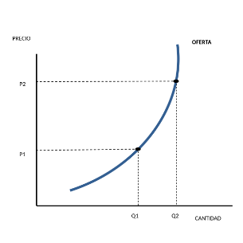
Princípios Econômicos nas Finanças Empresariais
1
Análise de Mercado
2
Precificação
3
Alocação de Recursos
Utilização de conceitos econômicos para entender tendências de mercado e prever demanda.
Aplicação de teorias econômicas na determinação de preços de produtos e serviços.
Uso de princípios econômicos para otimizar a distribuição de recursos financeiros.

Slide 18
Contabilidade e Finanças Empresariais
Análise de Demonstrações Financeiras
Interpretação de balanços patrimoniais, demonstrações de resultados e fluxos de caixa para tomada de decisões financeiras.
Indicadores Contábeis
Utilização de índices financeiros derivados da contabilidade para avaliar o desempenho e a saúde financeira da empresa.
Planejamento Tributário
Integração de conhecimentos contábeis para otimizar a estrutura tributária da empresa.

Slide 19
PIB
O que é?
Conceito
O Produto Interno Bruto-PIB representa a soma , em valores monetários, de todos os bens e serviços finais produzidos em uma determinada economia.
Equação
O que é?
Conceito
O PIB é um dos indicadores mais utilizados na macroeconomia, e tem como objetivo mensurar a atividade econômica de uma determinada economia (país).
Na contagem do PIB , considera-se apenas bens e serviços finais, excluindo da conta todos os bens de consumo intermediários
Equação
O que é?
Consumo
Investimentos
Conceito
Equação
Gastos do
Governo
Sdo. da Balança (E-I)

